Slide 1

Tillsammans gör vi skillnad.
Hur SIP-processen kan förändra vardagen för er och livet för den enskilde.
Notes:
Välkomna! ​
Idag ska vi prata om SIP – Samordnad Individuell Plan – och hur ​
vi genom att förändra vårt arbetssätt också kan förändra livet för de människor vi arbetar för.​
SIP gör att vi arbetar tillsammans, inte parallellt-runt samma person.

Slide 2


SIP gör skillnad.
Det skapar trygghet för individen
och tydlighet för oss som jobbar
Notes:
SIP gör skillnad. Det skapar trygghet för individen, och tydlighet för oss som jobbar.
När vi vet vem som gör vad, så minskar vi dubbelarbete, vi undviker missförstånd - och vi sparar tid

Slide 3

lagen?
Vad säger
Notes:
SIP är lagstadgat sedan 2010.​
När en person har behov av insatser från både hälso- och sjukvård och socialtjänst, så ska en Samordnad Individuell Plan upprättas.​
Det gäller både kommun, region och privata utförare(som har avtal med kommun och region).​
SIP tydliggör ansvar, stärker individens delaktighet och säkrar att rätt saker görs i rätt tid.

Slide 4
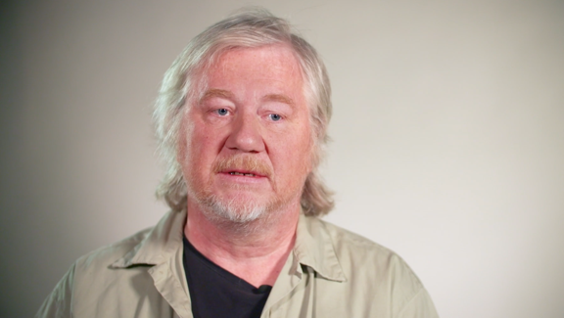
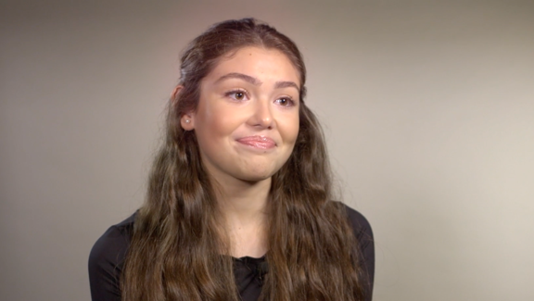
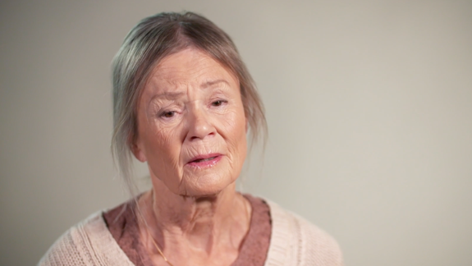
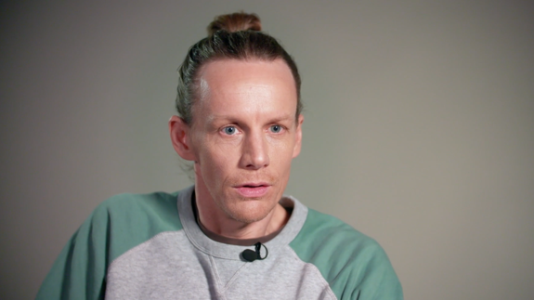
”Min syster som är 22 har blivit som min mamma istället, och det känns ju inte så bra.
Varken för henne...
...eller för mig.
”Jag har besökt vårdcentralen tre gånger den här hösten angående benet och blodsockret. Jag fattar inte varför dom inte får till det.
Röster från
verkligheten
”Jag är gift och har två barn i tonåren. Dricker kanske lite för mycket – men det är ju bara det och värktabletter som hjälper för jag har ju så jäkla ont i ryggen.
”När min man dog så blev det tungt att klara av allt själv, och så har jag ju min sjukdom som jag behöver daglig hjälp med.
Notes:
Här ser vi människor som på olika sätt fallit mellan stolarna. De är av olika åldrar, av olika kön och alla har olika livssituationer. ​
De är människor som har behov – men ingen fungerande plan. ​
Det är för deras skull vi gör SIP.​
Det finns lika många exempel på behov som det finns individer.

Slide 5
5 skäl att prioritera SIP
^{Ökad sam-}
^{ordning och}
^{tydlighet}
Förebygger vårdskador och sociala risker
Lagkrav enligt SoL och HSL
^{Person-}
^{centrerad vård}
^{och delaktighet}
^{Effektivare}
^{resurs-}
^{användning}
Notes:
Det här är varför SIP är prioriterat:
Det är lagstadgat.
Det ökar samordningen och tydligheten.
Det är personcentrerat.
Det är resurseffektivt.
Och det förebygger att människor faller mellan stolarna.

Slide 6







SIP är lite som ett knytkalas!
Enskild
Primär-
vård
SIP
Specialist-
vård
Skola
Anhörig
Socialtjänst
Notes:
Tänk SIP som ett knytkalas – där alla bidrar med sin del. Här är ett exempel med​
enskild, skola, primärvård, socialtjänst, anhöriga, där alla har en plats och ett ansvar.​
Ingen står ensam med ansvaret, alla behöver vara delaktiga och ta med något till bordet.​
Det är här vi bygger tillit, tydlighet och samarbete.

Slide 7









Hur går en SIP till?
Fortsatt
behov av
SIP
Upptäck och
bedöm behov
Erbjud SIP
och inhämta samtycke
Förbered SIP med den enskilde
Kalla
samtliga aktörer
SIP-möte och dokument-
ation
SIP-plan upprättas.
Vem gör vad.
SIP.
Följa upp/ revidera
Avsluta SIP
och dokumen-
tera.
Notes:
Så hur går då en SIP till? (Länk till film om SIP-processen som du kan visa som alternativ: VGRplayer - SIP-processen)
Allt börjar med att någon av oss ser ett behov.
När en person har behov av samordnade insatser från flera aktörer, då ska SIP erbjudas.
För att kunna samverka behöver den enskilde ge sitt samtycke.
När samtycket finns, då startar SIP‑processen – utan dröjsmål.
Nästa steg är förberedelsen, och den görs tillsammans med den enskilde.
Den börjar alltid med frågan: ’Vad är viktigt för dig?’
I förberedelsen klargör man varför mötet behövs, vilka frågor som är viktiga och vilka parter/verksamheter som ska vara med.
Sedan kallas berörda aktörer till ett SIP‑möte.
När en verksamhet kallar, är parter inom kommun och region skyldiga att delta. Övriga verksamheter som blir kallade har inte samma skyldighet.
På mötet gör man en gemensam plan:
Vem gör vad, vad är målet – och när ska det följas upp.
Planen dokumenteras och följs alltid upp.
Om behovet finns kvar, revideras SIP – annars avslutas den.
Poängen med SIP är enkel:
att skapa tydlighet, samordning och trygghet – både för den enskilde och för oss.

Slide 8

Vad hindrar oss?
Notes:
Vad är det då som hindrar oss?
(Ha en dialog om de hinder som medarbetarna upplever).

Slide 9
Diskussion
^{Vad behöver vi för}
att kunna arbeta effektivt med SIP?
Vad behöver vi göra tillsammans med andra verksamheter?
Notes:
Här är två diskussionspunkter att arbeta med:​
(Tips!: Diskutera i mindre grupper och sedan i helgrupp)
Vad behöver vi på vår arbetsplats för att kunna arbeta effektivt med SIP?
2. Vad behöver vi tillsammans med andra verksamheter?

Slide 10





Så kommer VI igång!
1
^{SIP steg}
^{för steg}
^{Information}
^{på webben}
2
^{Utbildnings-}
^{material}
3
^{Testa i}
^{praktiken}
4
5
^{Inspirera}
^{varandra}
Notes:
På Vårdsamverkan Fyrbodals och Vårdsamverkan Västra Götalands webbplatser finns det stödmaterial i form av SIP-processen som visar SIP steg för steg, filmer, fallbeskrivningar, mallar, checklista för SIP-processen m.m. Här kommer vi även att kunna följa statistik.​
​
Börja testa. Börja prata. Inspirera varandra.​
För att komma igång behöver vi hjälpa varandra i teamet.​
​

Slide 11
”Min syster som är 22 har blivit som min mamma istället, och det känns ju inte så bra.
Varken för henne...
...eller för mig.
”Jag har besökt vårdcentralen tre gånger den här hösten angående benet och blodsockret. Jag fattar inte varför dom inte får till det.
Fallbeskrivningar
”Jag är gift och har två barn i tonåren. Dricker kanske lite för mycket – men det är ju bara det och värktabletter som hjälper för jag har ju så jäkla ont i ryggen.
”När min man dog så blev det tungt att klara av allt själv, och så har jag ju min sjukdom som jag behöver daglig hjälp med.
Notes:
Vi kan arbeta med olika fallbeskrivningar om SIP. ​
Vårdsamverkan Västra Götaland har samlat ett antal exempel som kan användas för att tillsammans i grupp diskutera och genomföra en SIP med stöd av SIP-processen och checklistan(Samordnad Individuell Plan - Vårdsamverkan i Västra Götaland). Det finns också fallbeskrivningar att tillgå på hemsidan Vinjetter och fallbeskrivningar om SIP | Uppdrag Psykisk Hälsa​
​
​

Slide 12
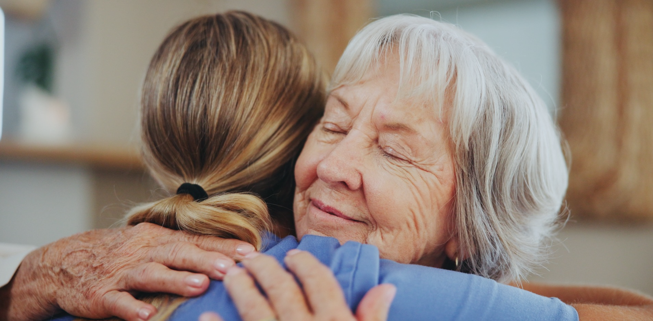
Tillsammans gör vi skillnad.
Notes:
Kom ihåg – det är i samverkan vi gör verklig skillnad. För den enskilde. För oss själva. Och för hela vår verksamhet.
Stort tack för att ni har valt att arbeta med SIP-processen!
Hälsningar från Vårdsamverkan Fyrbodal

